Slide 1
Sintesi legami Ar-F

Slide 2
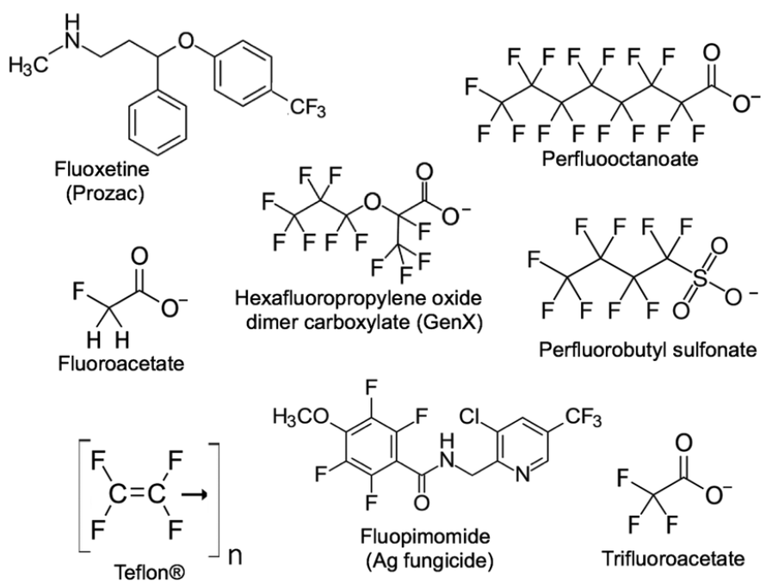
Importanza
Tomografia a emissione di positroni!

Slide 3
Il legame C-F
Il legame carbonio-fluoro è uno dei più forti in chimica organica (480 kJ/mol): elevata stabilità termica e chimica!!!
Il legame carbonio-fluoro è relativamente corto (circa 1,4 Å). Il raggio di Van der Waals del sostituente del fluoro è solo 1,47 Å, che è più corto che in qualsiasi altro sostituente ed è vicino a quello dell'idrogeno (1,2 Å).
Il fluoro ha l'elettronegatività più alta di tutti gli elementi: 3,98. Ciò causa l'elevato momento di dipolo del legame CF (1,41 D). Il fluoro ha la polarizzabilità più bassa di tutti gli atomi risultanti in forze di dispersione molto deboli tra le molecole polifluorurate ed è la ragione della riduzione del punto di ebollizione spesso osservata durante la fluorurazione nonché della simultanea idrofobicità e lipofobicità dei composti polifluorurati.

Slide 4
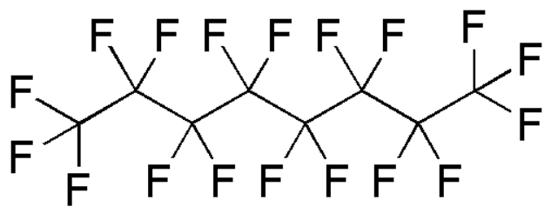
Perfluoroalcani: Proprietà
Elevata stabilità termica e chimica
Bassi punti di ebollizione
Elevata concentrazione di ossigeno
Immiscibili con quasi tutti i solventi comuni
C₆H₁₄ + 28 CoF₃ → C₆F₁₄ + 14 HF + 28 CoF₂ Processo Fowler

Slide 5
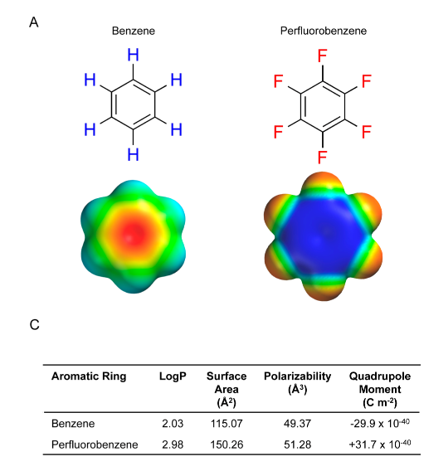
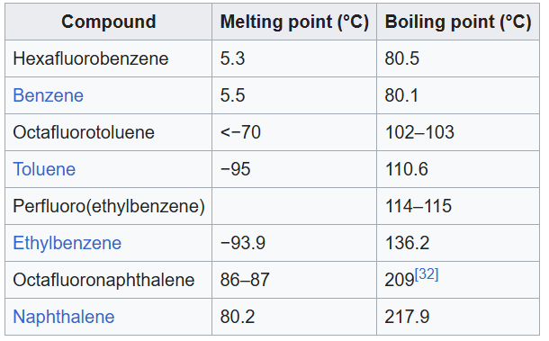
Legame Ar-F e fluoroaromatici

Slide 6
Fluorurazione elettrofilica
Sebbene l’uso del fluoro molecolare come fonte di fluoro elettrofila sia spesso il metodo più economico e diretto, spesso forma radicali e reagisce con i legami C-H senza selettività.
Sono necessarie fonti di protoni o acidi di Lewis per sopprimere la formazione di radicali e, anche quando questi reagenti sono presenti, solo alcuni substrati reagiscono con elevata selettività.
SOLO MOLECOLE SEMPLICI E MOLTO STABILI

Slide 7
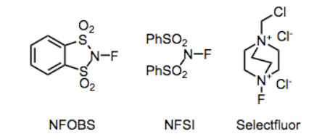
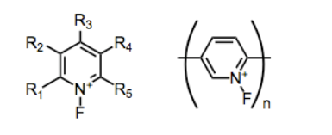
Fluorurazione elettrofilica
XeF₂
In generale si impiegano sistemi che corrispondono al sintone F⁺
Questi derivati tendono a essere ossidanti e richiedono condizioni piuttosto drastiche.

Slide 8
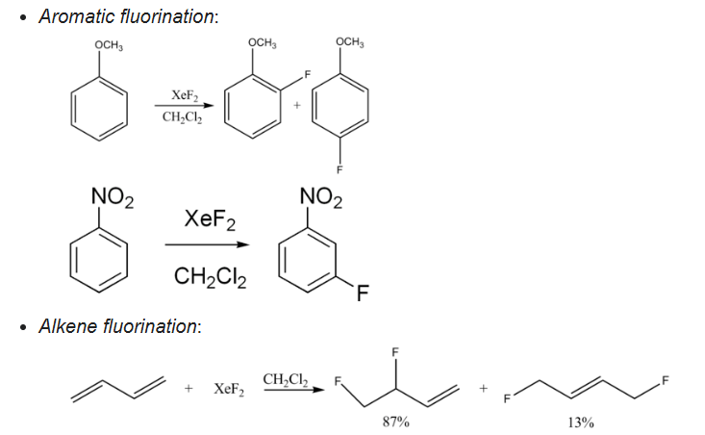
Fluorurazione elettrofilica

Slide 9
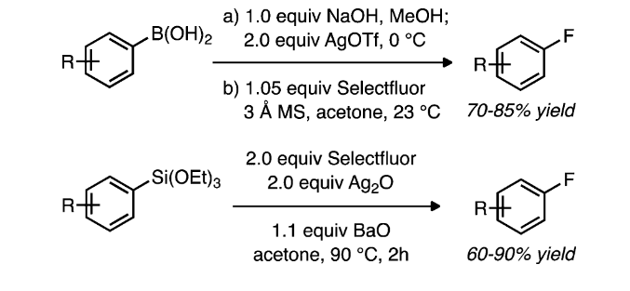
Fluorurazione elettrofilica
Chem. Rev. 2015, 115, 612−633

Slide 10
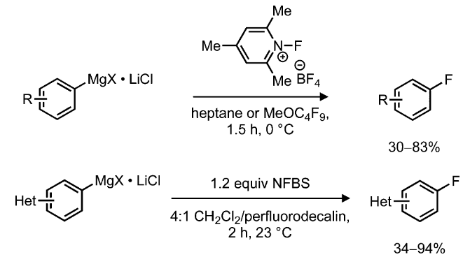
Fluorurazione elettrofilica
Chem. Rev. 2015, 115, 612−633

Slide 11
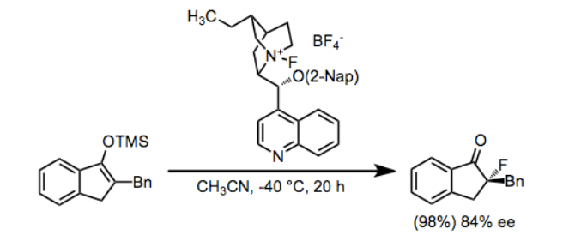
Fluorurazione elettrofilica

Slide 12
Fluorurazione nucleofilica: Schiemann

Slide 13
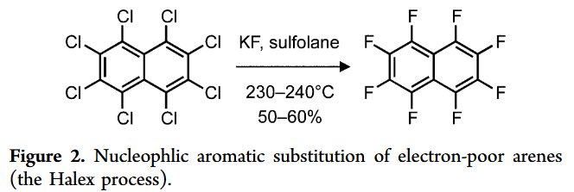
Fluorurazione nucleofilica: Processo «Halex»
Chem. Rev. 2015, 115, 612−633

Slide 14
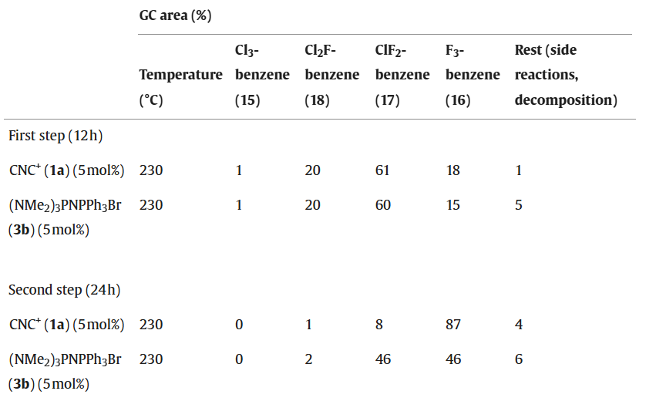
Fluorurazione nucleofilica: Processo «Halex»
Journal of Fluorine Chemistry 125 (2004) 1031–1038

Slide 15
Legame C-F: Reattività
Il legame C-F ha una reattività molto limitata, ma importante soprattutto per la degradazione di PFAS e gas fluorurati estremamente inquinanti, in questo caso si usano soprattutto complessi inorganici.
Il legame C-F ricopre un certo interesse anche dal punto di vista della sintesi organica.

